Slide 1

Удивительный мир звука
ГБОУ СОШ №619 Калининского района
дошкольное отделение
Научно-практическая конференция
«Многогранная Россия»
Проект воспитанников подготовительной группы № 9 представляет Яцков Иван
Руководитель проекта
Казикова Татьяна Анатольевна
Санкт-Петербург, 2016

Slide 2



Slide 3
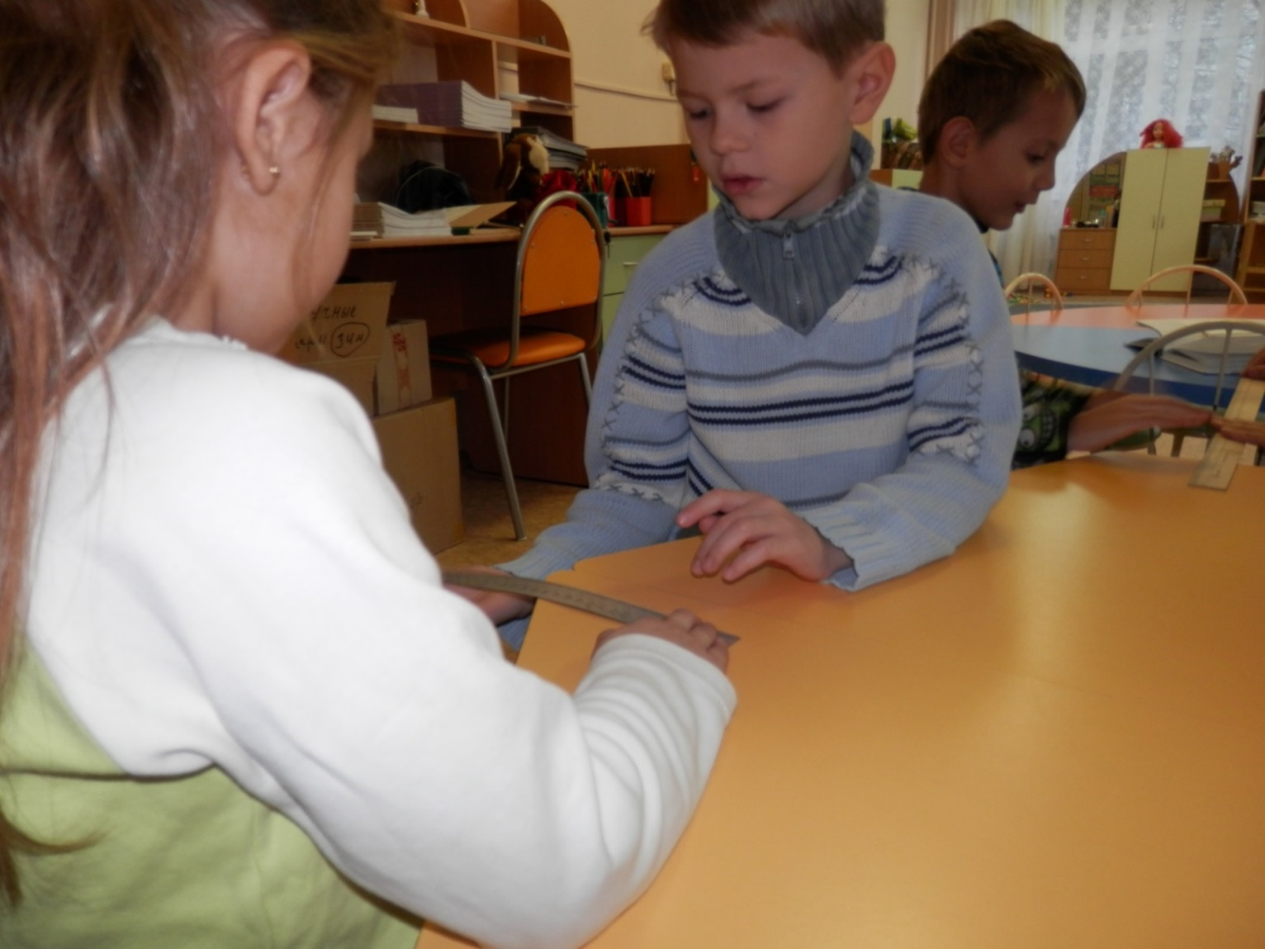

Slide 4




Slide 5
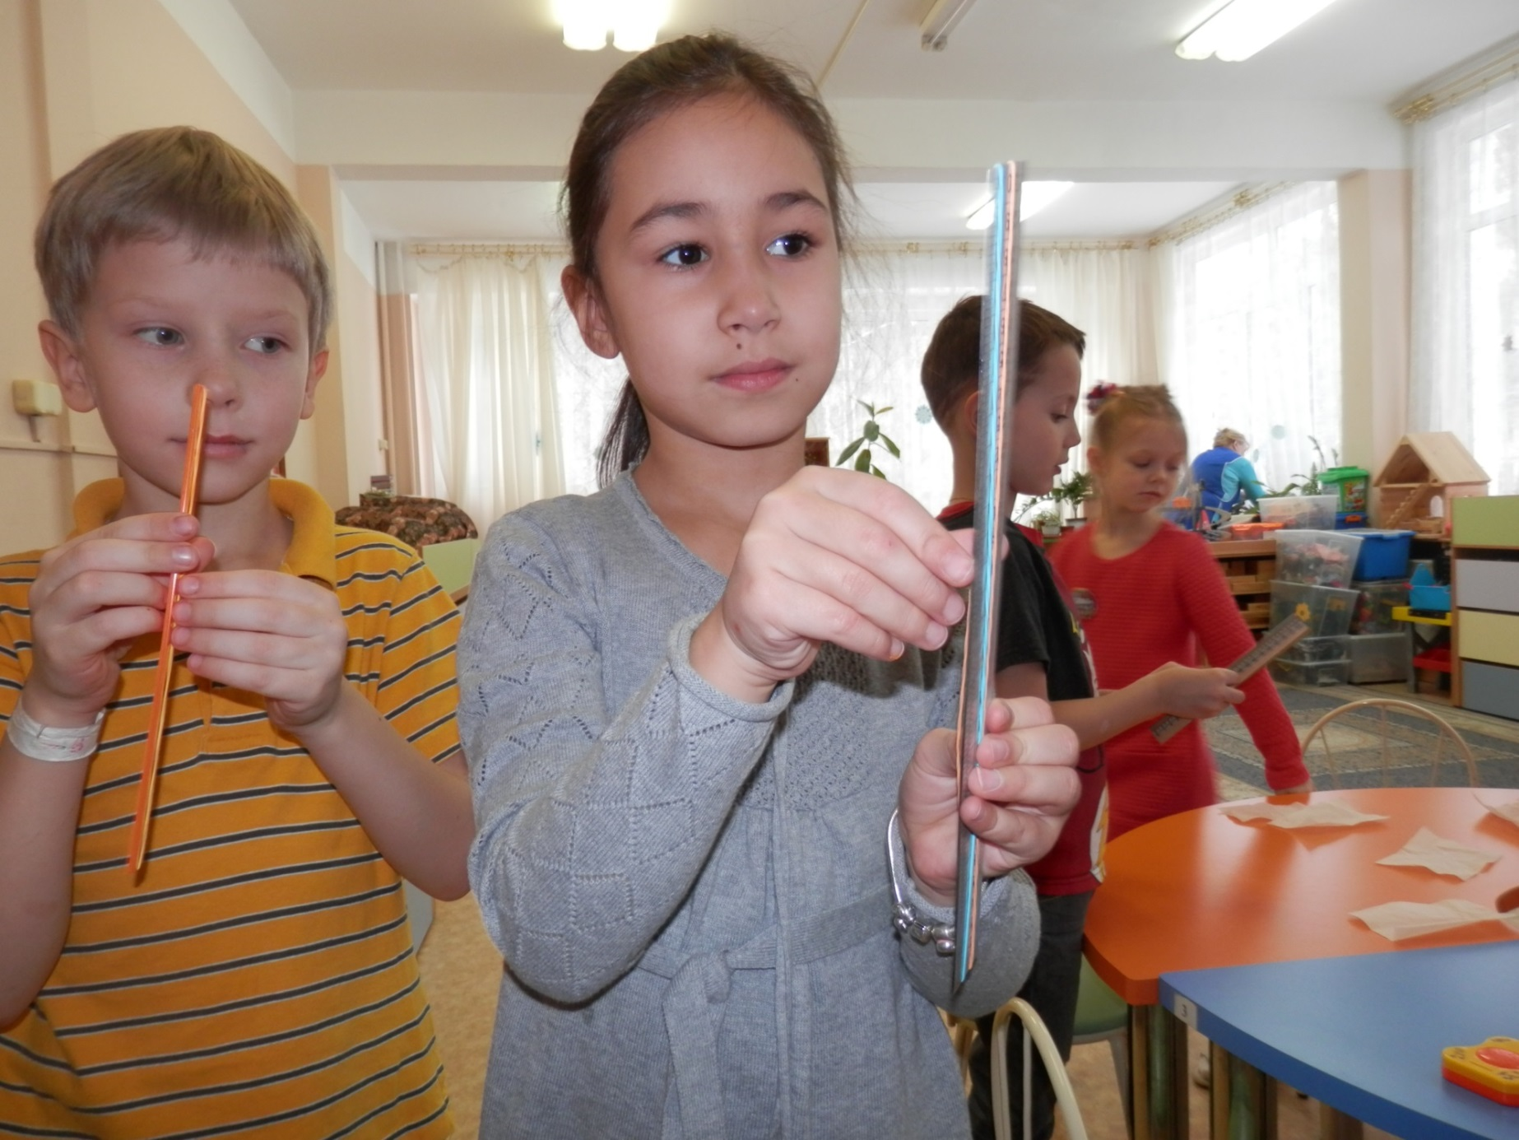

Slide 6


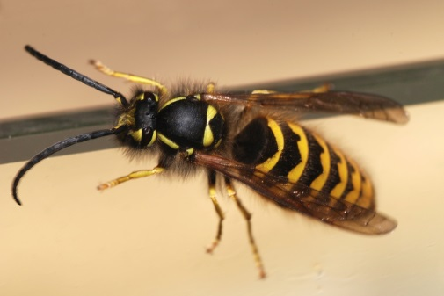
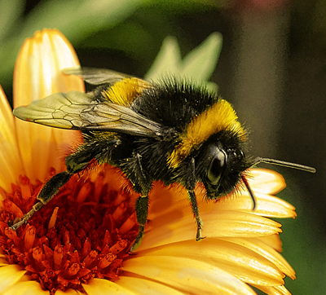
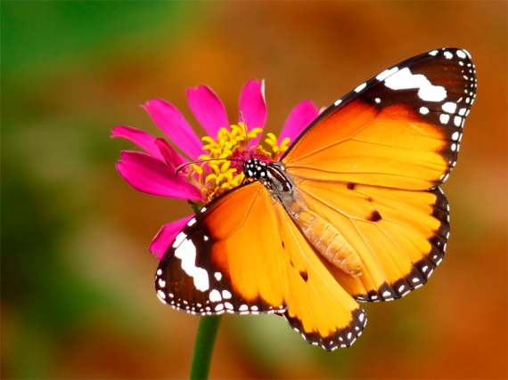
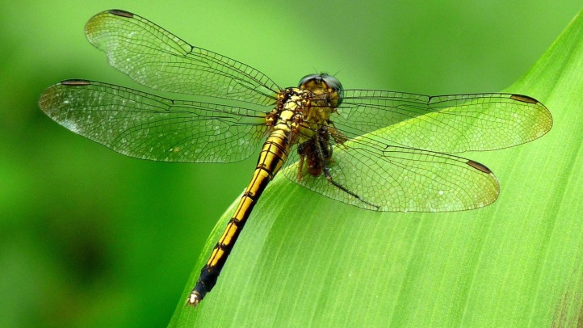

Slide 7
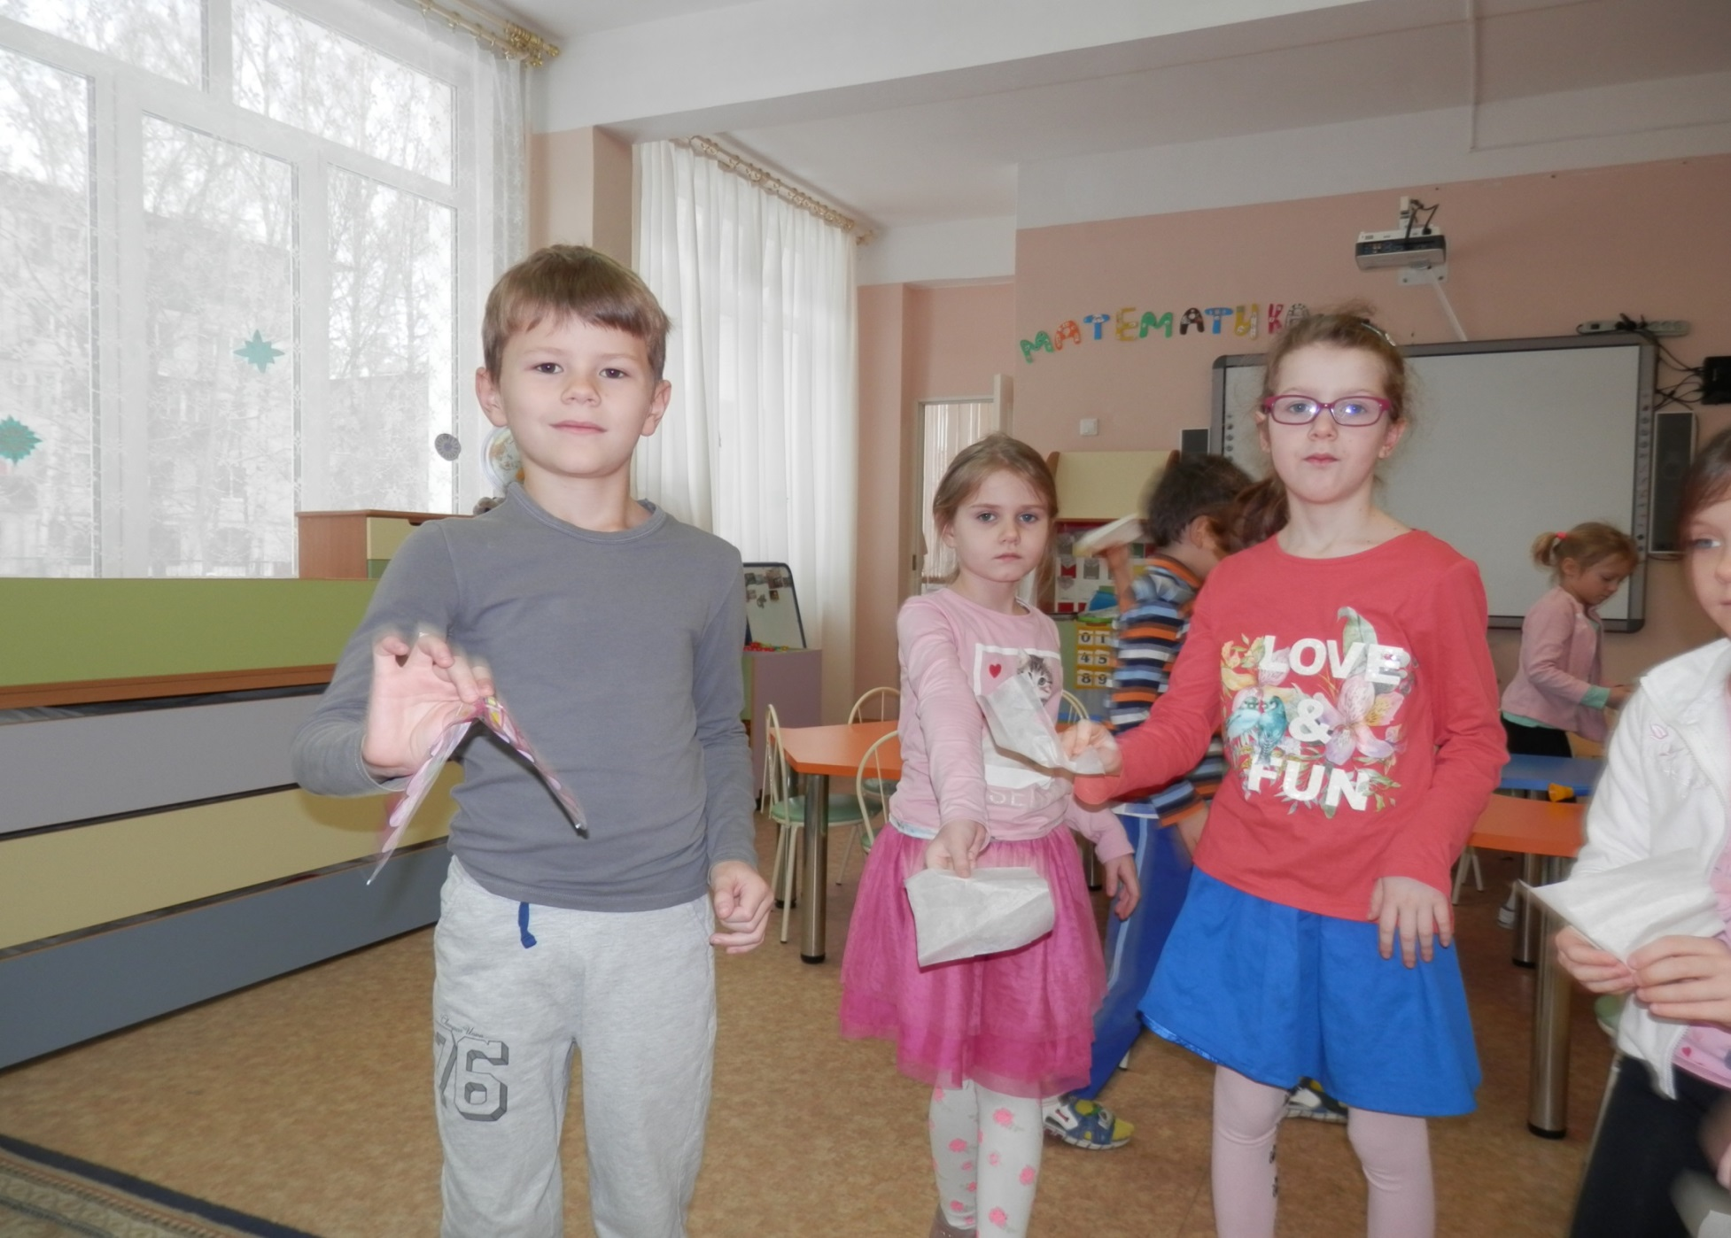

Slide 8
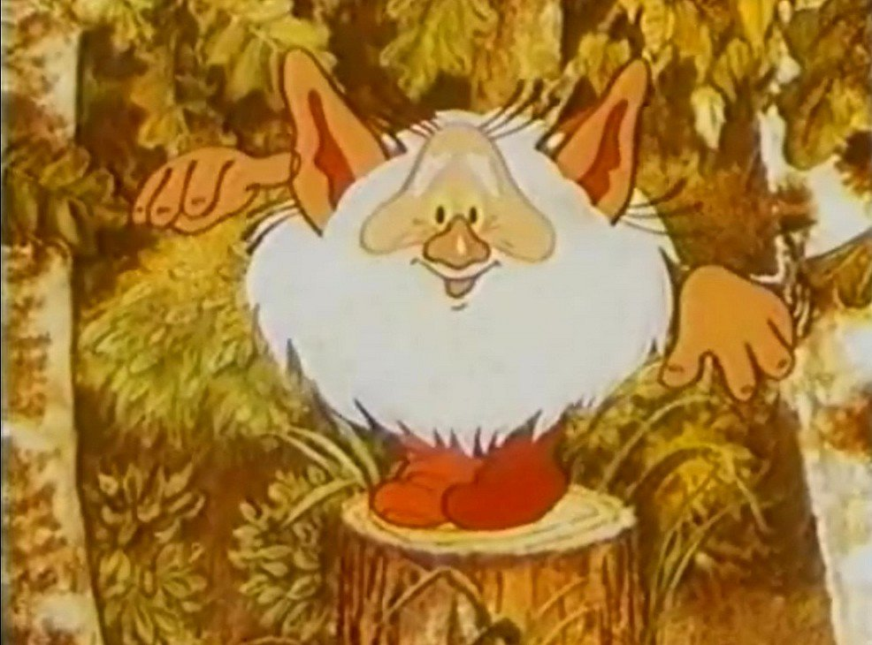
Эхо

Slide 9
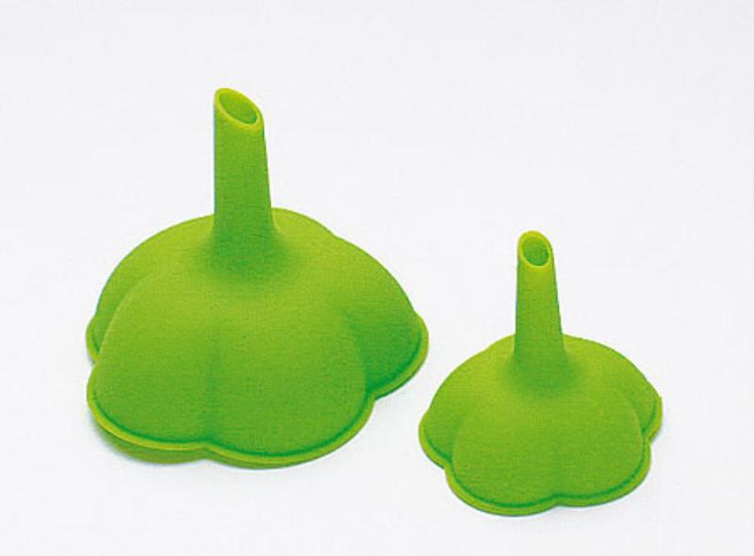




Slide 10
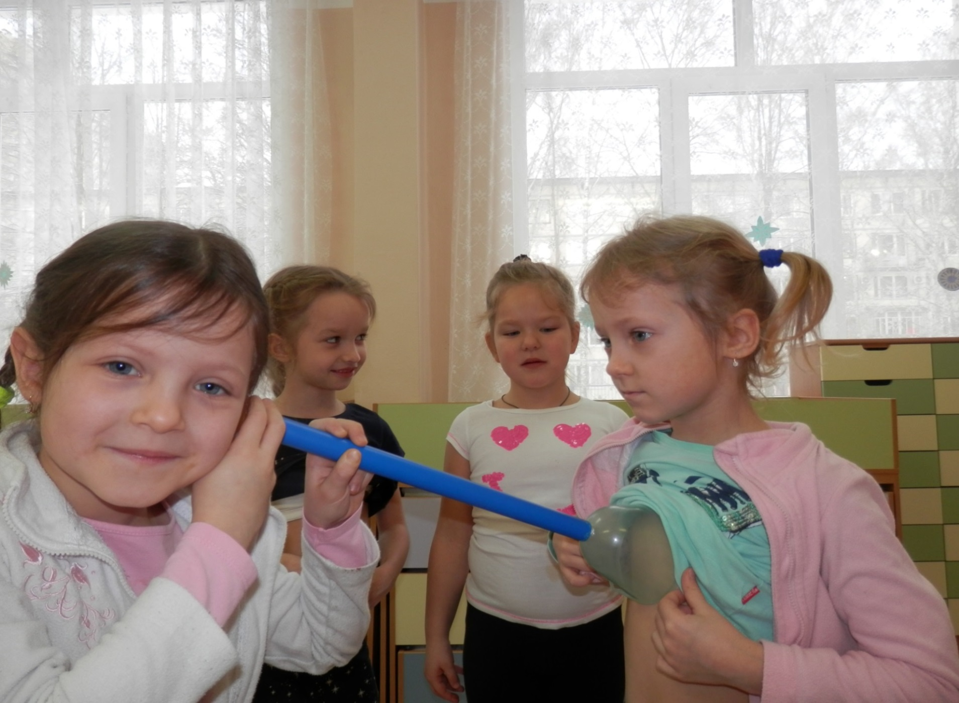

Slide 11


